Slide 1
Основной закон страны.
К 20-летию Конституции Российской Федерации
составила Свиткина Е.В.
ГБОУ сош №328
Г. Санкт-Петербург
2013 г.

Slide 2
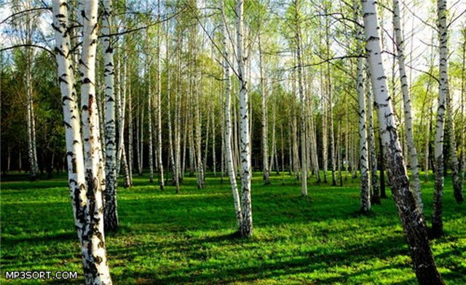
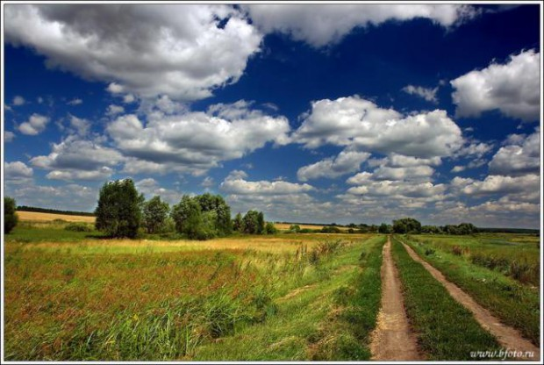
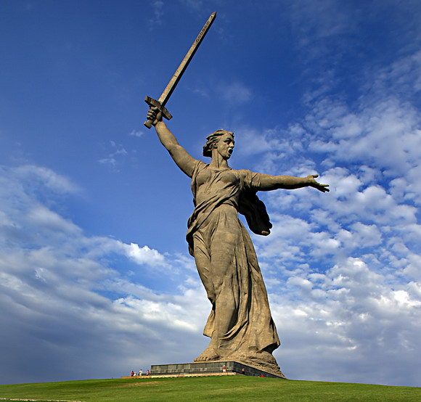
Если скажут слово «родина», Сразу в памяти встаёт Старый дом, в саду смородина, Толстый тополь у ворот.
У реки берёзка - скромница И ромашковый бугор… А другим, наверно, вспомнится Свой родной московский двор.
В лужах первые кораблики, Где недавно был каток, И большой соседней фабрики Громкий радостный гудок.
Или степь, от маков красная, Золотая целина… Родина бывает разная, Но у всех она одна!

Slide 3
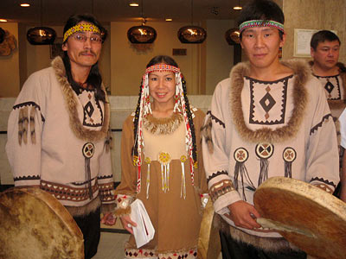
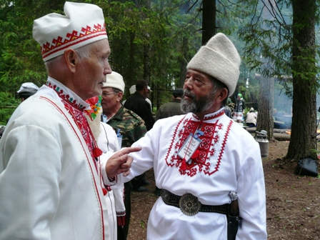
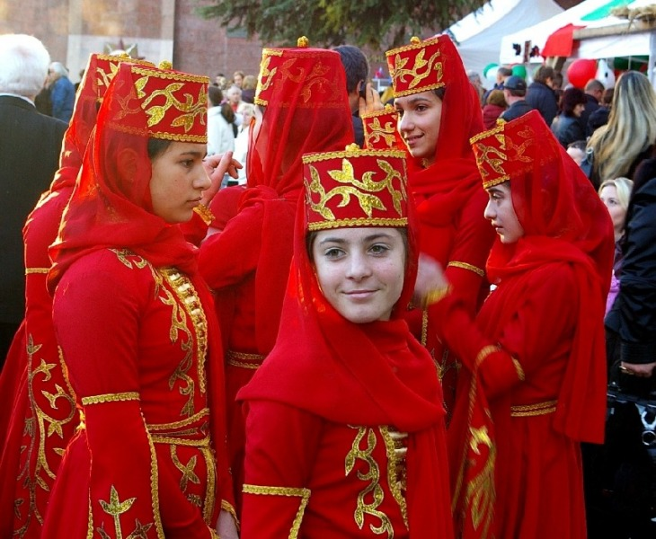
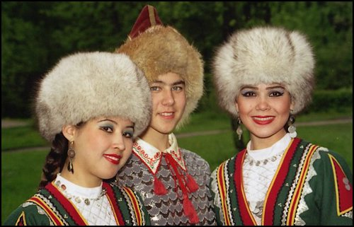
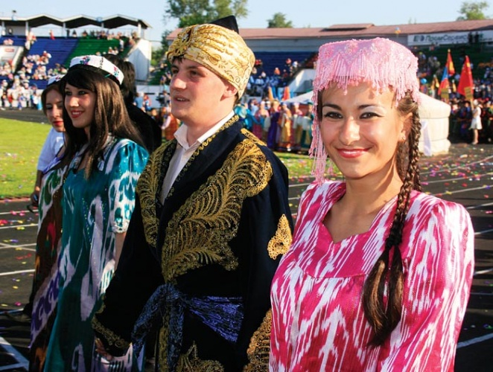
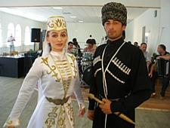
Россия – это наша Родина.
Полное имя - Российская Федерация.
Федерация – это договор, союз многих народов, которых называют россияне.
На землях Российской Федерации более 180 национальностей и народностей.

Slide 4
Гражданин – это…
…человек, который обладает правилами, свободами, несет определенные обязанности в обществе. Права и обязанности гражданина определяются законом.
«Поэтом можешь ты не быть, а гражданином быть обязан!»
(Н. А. Некрасов)

Slide 5
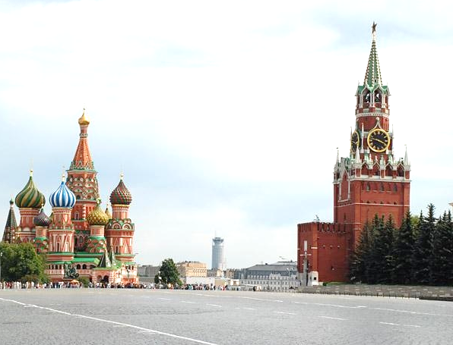
Государственная символика Российской Федерации:
герб, флаг, гимн

Slide 6
Игра «Собери герб и флаг»

Slide 7
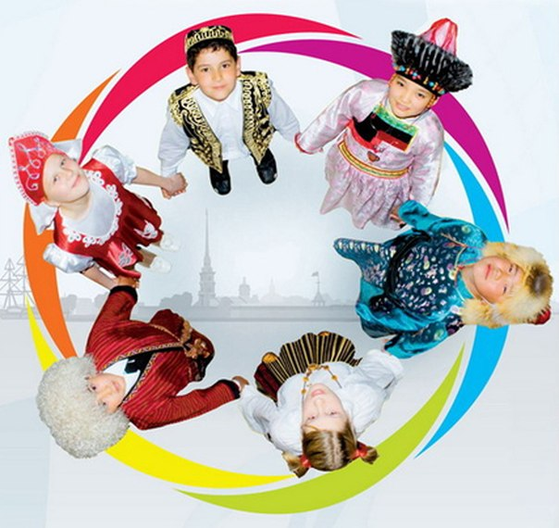
Как же столько народов, людей может уживаться вместе? Дружно сосуществовать?
- договариваться, устанавливать правила поведения, законы.
Такие правила, законы существуют и они записаны в особой книге, которая называется Конституция. 12 декабря 1993 года была принята наша Конституция.

Slide 8
Конституция.
Конституция – (лат. установление) – основной закон государства.
Конституция определяет:
Основы государственного и
общественного строя;
Систему органов власти,
порядок их образования и
деятельности;
Права и обязанности граждан.

Slide 9
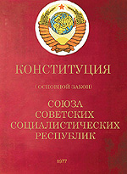
История конституции России
1918 год – Конституция РСФСР
1924 год – Конституция СССР
1936 год – Конституция СССР
1977 год – Конституция СССР
12 декабря 1993 год – Конституция Российской Федерации

Slide 10
Президент РФ
Избран на пост всенародным голосованием в мае 2012 года.
Президент – глава государства;
В его руках находится особая власть – президентская;
Главные задачи: охранять конституционный строй России, поддерживать гражданский мир и национальное согласие.

Slide 11
Обязанности гражданина:
соблюдать законы России
уважать права и свободы других людей
защищать Отечество
платить налоги
сохранять природу
заботиться о детях
заботиться о сохранности исторических и культурных памятниках

Slide 12
Права гражданина
право на жизнь,
право на отдых,
право на образование,
право на охрану здоровья и медицинскую помощь,
свободу,
личную неприкосновенность,
свободный труд,
право на отдых,
свободу слова,
свободу совести.
мысли

Slide 13
«Сказочная викторина»
?

Slide 14
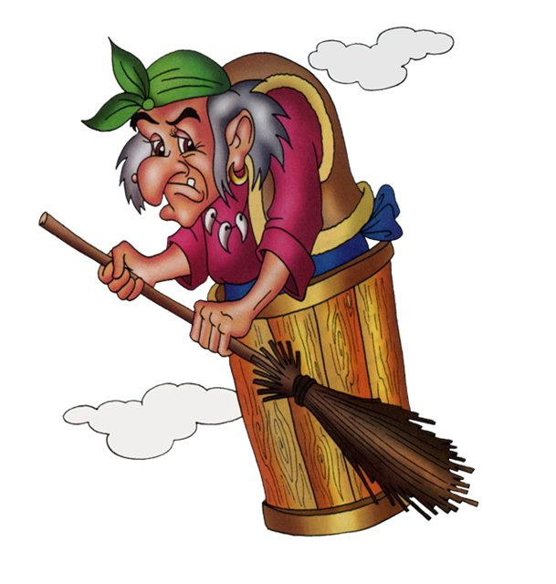
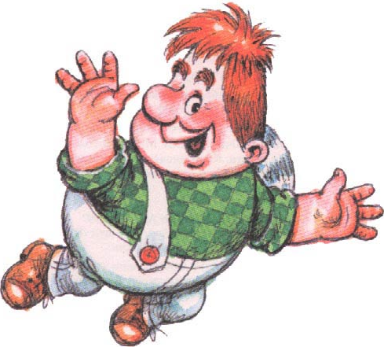
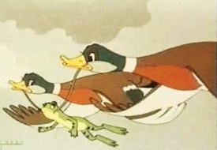
Кто и в каких сказках воспользовался правом на свободное передвижение?
Лягушка-Путешественница
Карлсон
Баба-Яга

Slide 15
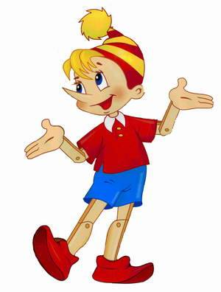
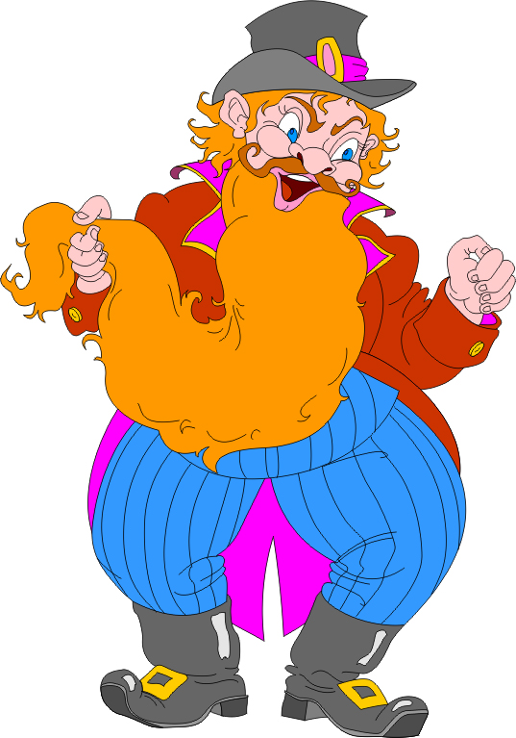
В какой сказке и кто нарушил право на свободу, держал героев в рабстве?
Буратино
Карабас-Барабас

Slide 16
Страна, где человек родился и вырос. ( Родина, Отечество). Наша Родина — Российская Федерация. Что значит «Федерация»? (Союз, объединение). Самый главный город каждой страны. (Столица). Общее название всякого населения страны. (Народ). Человек, любящий свою родину. (Патриот). Как называется основной закон страны? ( Конституция). Когда была принята новая Конституция? (12 декабря 1993 г.) Житель нашего государства, который имеет права обязанности. (Гражданин) Человек, получивший от народа право на власть. (Президент). Какие символы государства вы знаете? (Флаг, герб, гимн)
Рефлексия.

